Slide 1
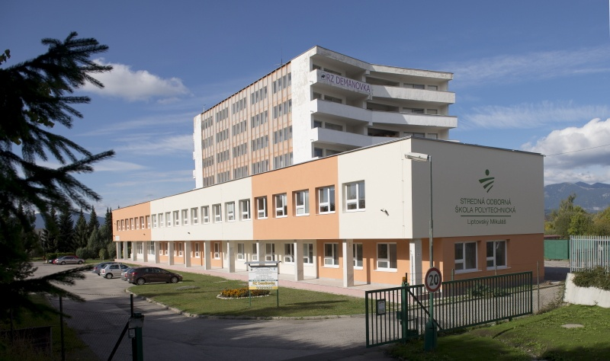
w w w . p o l y t e c h n i k a . s k

Slide 2
Ponúkané školské vzdelávacie programy
4 - ročné študijné odbory s maturitou
Technické odbory
MECHANIK STROJOV A ZARIADENÍ - SDV
MECHANIK ČÍSLICOVO RIADENÝCH STROJOV
Poľnohospodárske odbory
AGROPODNIKANIE – AGROTURISTIKA
www.polytechnika.sk

Slide 3
3 - ročné učebné odbory s výučným listom s možnosťou nadstavbového štúdia
AGROMECHANIZÁTOR, OPRAVÁR – SDV
POĽNOHOSPODÁR – FARMÁRSTVO
MLIEKÁR – SYRÁR – SDV
2 - ročné učebné odbory s možnosťou ukončenia základného vzdelania
POĽNOHOSPODÁRSKA VÝROBA
POTRAVINÁRSKA VÝROBA
PRAKTICKÉ PRÁCE
www.polytechnika.sk

Slide 4
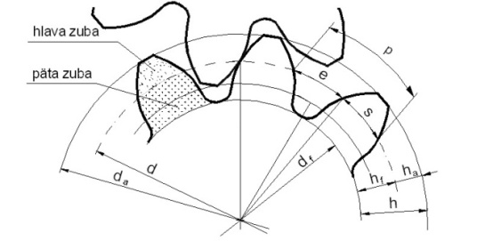
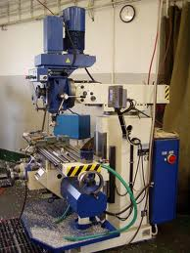
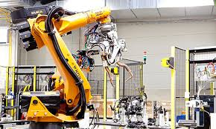
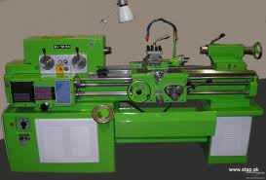
SYSTÉM DUÁLNEHO VZDELÁVANIA
MECHANIK STROJOV A ZARIADENÍ
4 - ročné štúdium s maturitou a výučným listom (kód 2413 K)
www.polytechnika.sk

Slide 5
MECHANIK ČÍSLICOVO RIADENÝCH STROJOV
4 - ročné štúdium s maturitou a výučným listom (kód 2412 K)
www.polytechnika.sk

Slide 6
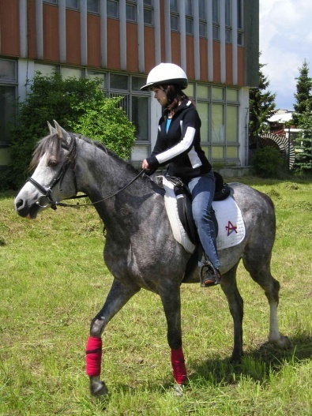
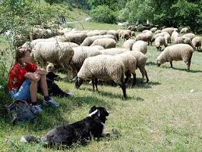
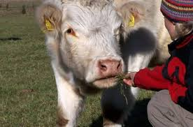
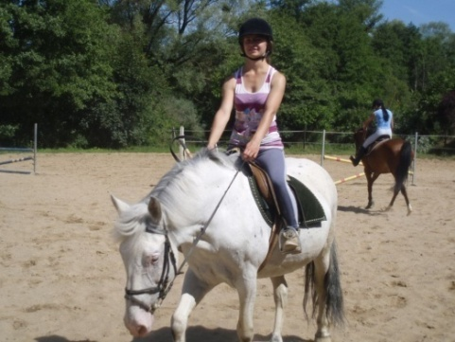
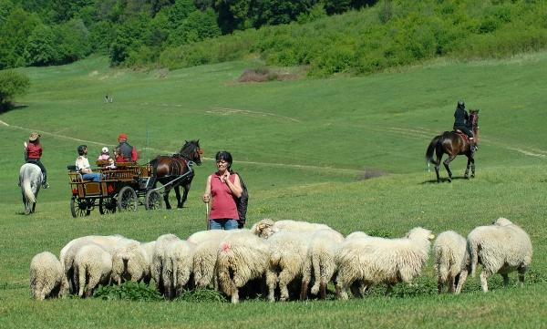
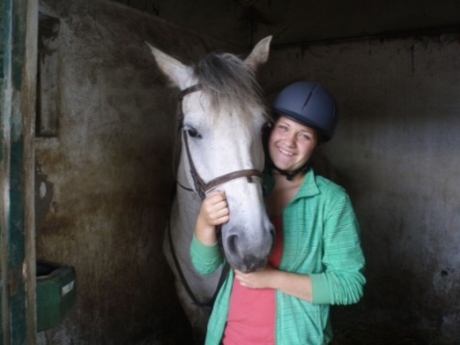
SLOVENSKO - KRAJINA PREDURČENÁ NA VIDIECKU TURISTIKU
AGROPODNIKANIE- agroturistika
4 - ročné štúdium s maturitou (kód 4210 M 11)
w w w . p o l y t e c h n i k a . s k

Slide 7
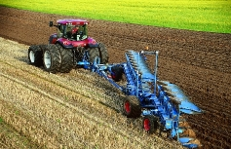
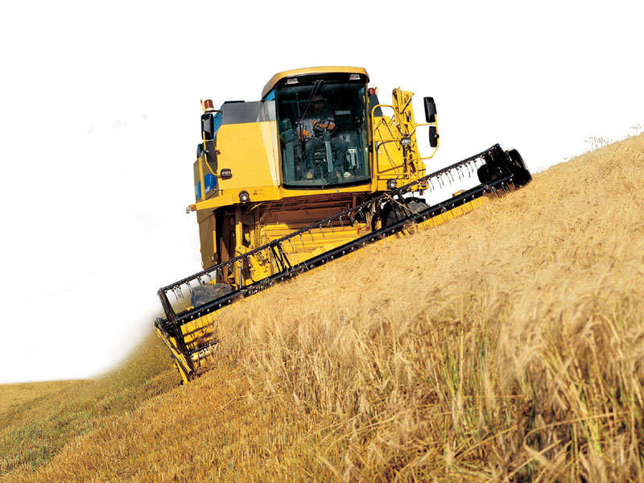
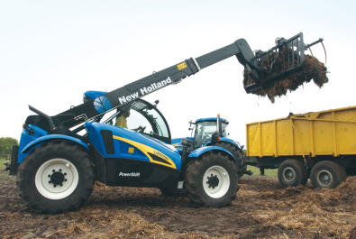
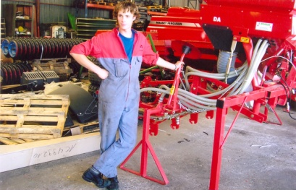
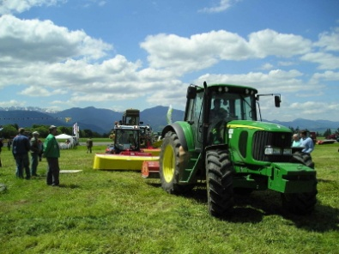
SYSTÉM DUÁLNEHO VZDELÁVANIA
AGROMECHANIZÁTOR, OPRAVÁR
3 - ročný učebný odbor s možnosťou nadstavbového štúdia (kód 4524) H)
OBSLUHA GPS NAVÁDZANÝCH STROJOV
www.polytechnika.sk

Slide 8
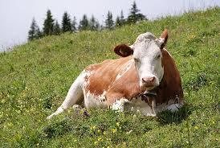
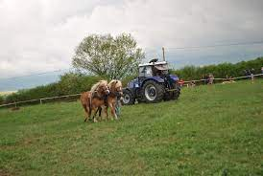
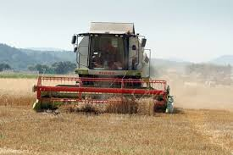
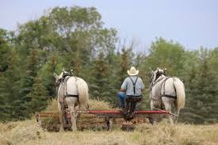
POĽNOHOSPODÁR, FARMÁRSTVO
3 - ročný učebný odbor s možnosťou nadstavbového štúdia (kód 4561 H 02)
www.polytechnika.sk

Slide 9
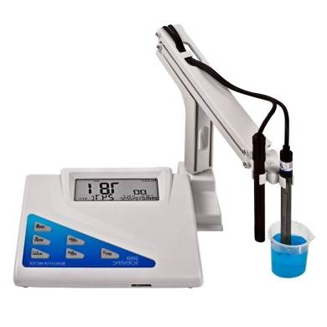
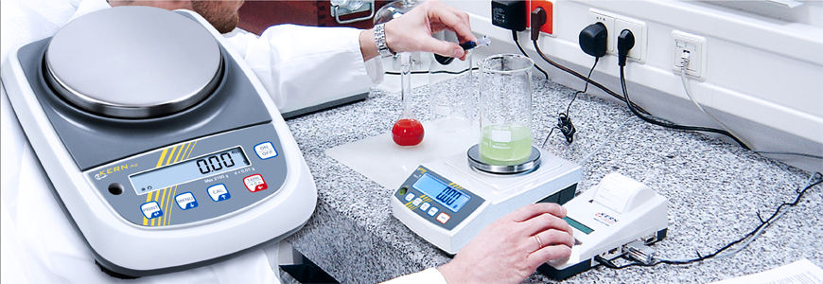
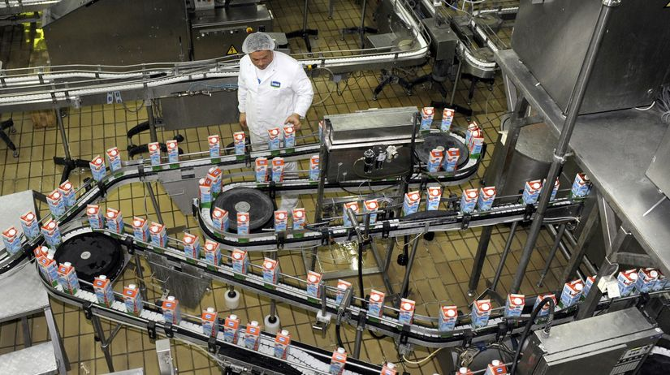
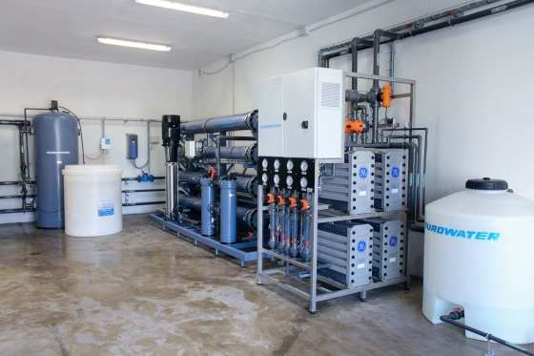
SYSTÉM DUÁLNEHO VZDELÁVANIA
MLIEKÁR - SYRÁR
3 - ročné štúdium s výučným listom (kód 2998 H)
www.polytechnika.sk

Slide 10
Spolupráca s firmami
v poľnohospodárstve a potravinárstve
Agro-Racio, s.r.o. Liptovský Mikuláš – Svätý Kríž
Poľnohospodárske družstvo Smrečany
Agria a.s. Liptovský Ondrej
Poľnohospodárske družstvo Liptovský Mikuláš
Farma Východná
AgroNOVA – Liptovská Sielnica – Bukovina
Savencia – Liptovský Mikuláš
www.polytechnika.sk

Slide 11
Spolupráca s firmami
V STROJÁRSTVE

Slide 12
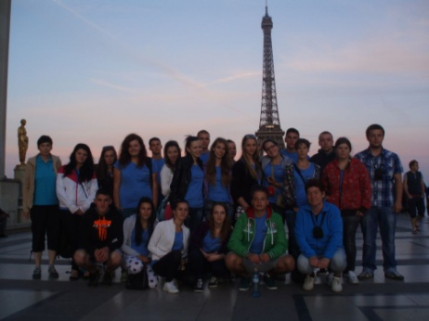
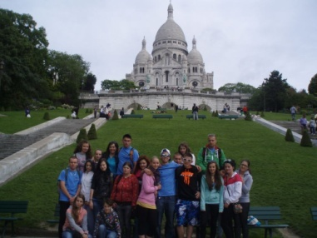
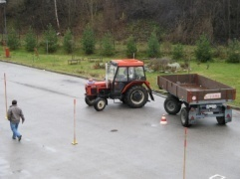
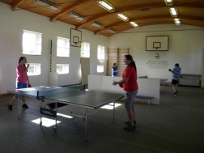
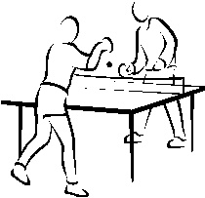
Medzinárodná spolupráca
FRANCÚZSKO
3 - týždňové pracovné stáže vo francúzskych firmách
v okolí mesta Chatearoaux
ČESKÁ REPUBLIKA
súťaž INTERLIGA v jazde zručnosti, volejbale, stolnom tenise a florbale
Rožnov pod Radhoštěm, Nový Jičín a Kežmarok
www.polytechnika.sk

Slide 13
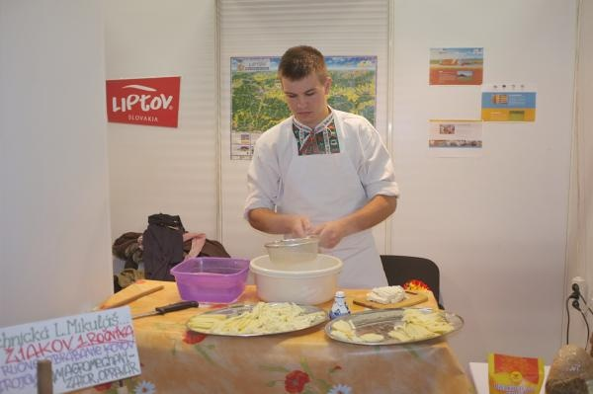
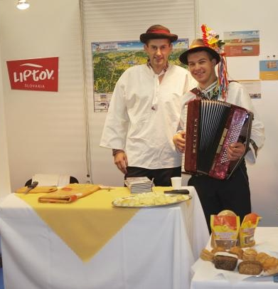
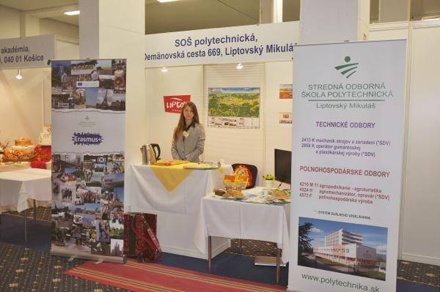

Slide 14
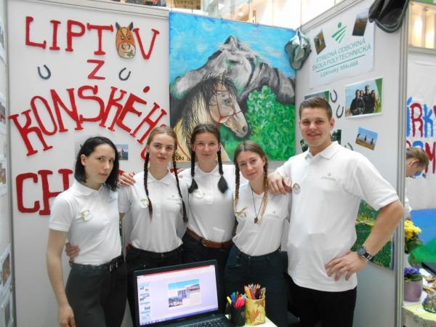
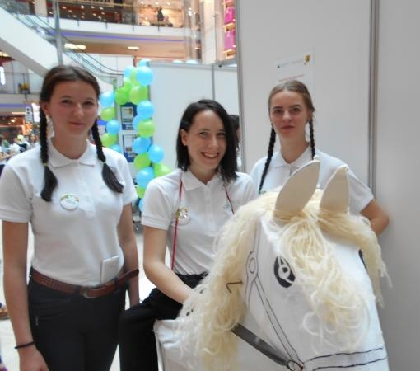
LIPTOV Z KONSKÉHO CHRBTA
I. MIESTO
NAJLEPŠÍ REGIONÁLNY PRODUKT
CESTOVNÉHO RUCHU
NAJORIGINÁLNEJŠÍ MASKOT PODUJATIA

Slide 15
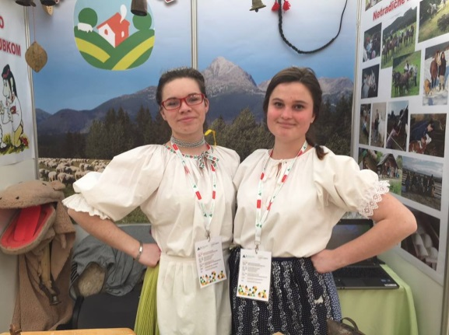
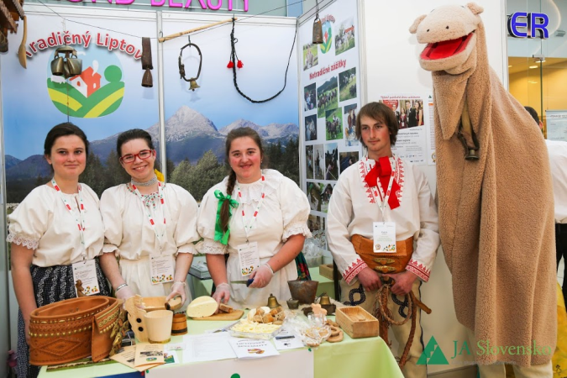
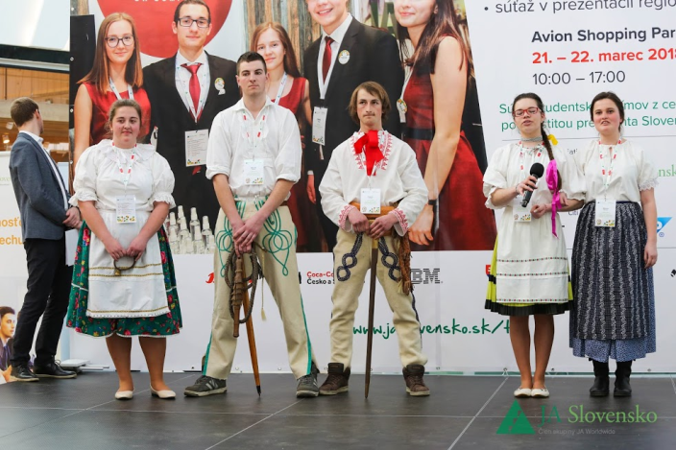
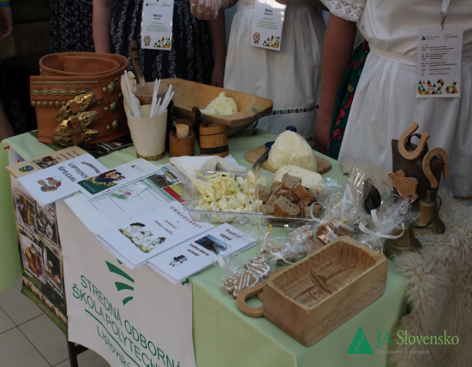
15. ročník
celoslovenskej súťaže
VITAJTE V NAŠOM REGIÓNE
22. marca 2018
I. miesto
NAJLEPŠÍ REGIONÁLNY PRODUKT CESTOVNÉHO RUCHU
TRADIČNÝ LIPTOV

Slide 17
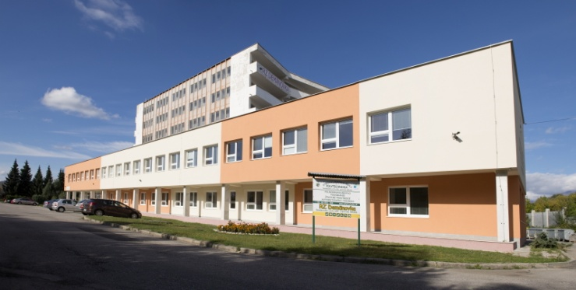
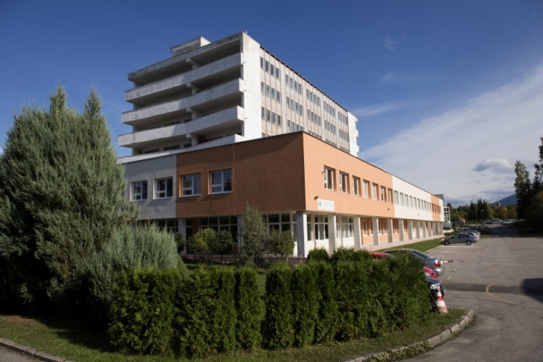
NÁVŠTEVA V ŠKOLE
Ing. Renáta Benikovská– riaditeľka školy
PhDr. Tatiana Kůsová – výchovný poradca
Tel. číslo – 044 - 55 21 849
www.polytechnika.sk
w w w . p o l y t e c h n i k a . s k

